Slide 1
Doenças Crônicas não Transmissíveis, seus fatores de risco e a importância do Imposto Seletivo
Dra. Letícia de Oliveira Cardoso
Diretora do DAENT/SVSA/MS

Slide 2
Doenças crônicas não transmissíveis (DCNT)
As DCNT (doenças do aparelho circulatório, câncer,
doenças respiratórias crônicas e diabetes) compõem um conjunto de
condições crônicas que possuem múltiplos fatores de risco.
Caracterizadas por início gradual, de prognóstico incerto, com longa duração
e curso clínico que muda ao longo do tempo, com possíveis períodos de agudização
que podem gerar incapacidades.

Slide 3
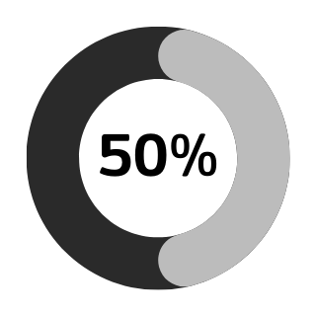
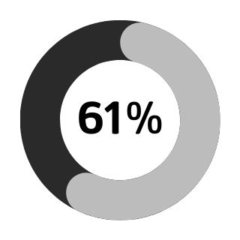
Doenças crônicas não transmissíveis (DCNT)
Maior causa de morte e adoecimento no Brasil e no Mundo.
Vitimam mais de 700 mil brasileiros por ano.
Causam mortes prematuras, geram perda de produtividade e altos custos em saúde, especialmente em países de renda baixa e média.
Impactam os cofres públicos e o desenvolvimento econômico do País.
População
brasileira
Tabaco, bebidas alcoólicas,
e bebidas e produtos alimentícios ultraprocessados
Pelo menos uma
DCNT diagnosticada
(IBGE, 2020b)
Obesidade
ou sobrepeso
(IBGE, 2020c)
Principais fatores de risco modificáveis para o desenvolvimento de DCNT
(Paraje et al., 2023; WHO, 2023)

Slide 4
Impactos do consumo de tabaco, bebidas alcoólicas e ultraprocessados

Slide 5
Tabaco
Associado a uma ampla gama de doenças.
Cânceres, doenças cardiovasculares, doenças respiratórias crônicas, úlcera gastrintestinal, osteoporose, problemas de saúde reprodutiva, entre outras.
(INCA, 2022b; GBD 2019 Risk Factors Collaborators, 2020)
8 milhões de mortes/ano.
162 mil mortes anuais atribuíveis ao tabaco.
443 mortes/dia.
445 mil novos casos de doenças cardíacas.
10% do total de mortes
globais até 2030.
80% dos fumantes do mundo
vivem em países de baixa e média renda.
(INCA, 2021; Pinto et al., 2017, 2019)

Slide 6
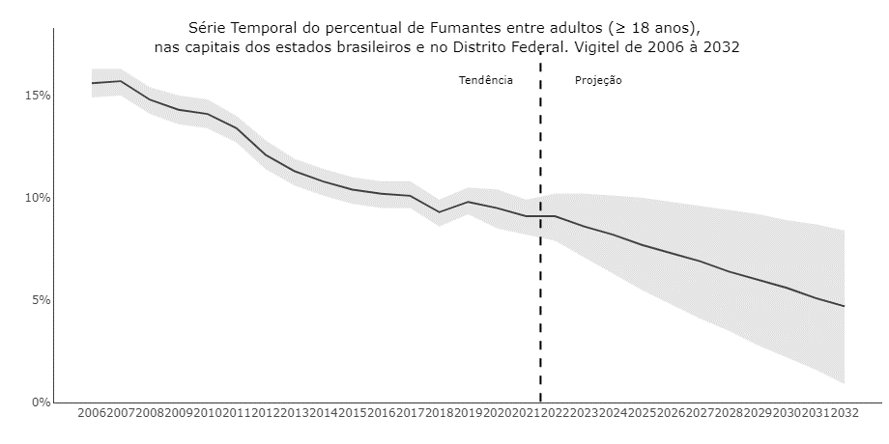
Tabaco
Figura 2. Série temporal do percentual de fumantes entres adultos (≥ 18 anos), nas capitais dos estados brasileiros e no Distrito Federal. Vigitel, 2006-2032.
Nota: A projeção foi realizada método de regressão linear simples.
Fonte: Sistema de Vigilância de Fatores de Risco e Proteção para Doenças Crônicas por Inquérito Telefônico (Vigitel).
Preocupante:
diminuição da intensidade
de redução do consumo
nos últimos anos.
Estagnação da tributação
do produto desde 2016.

Slide 7
Tabaco gera custo de bilhões
Doenças relacionadas ao tabagismo no Brasil → Custo anual de R$125,148 bilhões (1,8% do PIB).
Custos diretos para o SUS: R$50,289 bilhões (7,8% de todos os gastos).
Custos indiretos para o SUS: R$74,859 bilhões.
A arrecadação de impostos federais e estaduais provenientes da produção e venda de cigarros é de apenas R$12 bilhões ao ano.
(IECS, 2020b)
23% do que o País gastou em 2020 para enfrentar a pandemia de COVID-19
(R$ 524 bilhões)

Slide 8
Bebidas alcoólicas
Grave problema de saúde pública no Brasil e no mundo.
Consumo associado a:
  ampla gama de DCNT (doenças cardiovasculares, neoplasias e doenças hepáticas);
  problemas de saúde mental;
  violências e acidentes de trânsito;
  custos econômicos: saúde + seguridade social + justiça + segurança pública;
  perda de produtividade laboral e desemprego.
(Rehm, 2017; WHO, 2018, 2019)
No Brasil, 9,8% dos óbitos para todas as idades estão plenamente associadas ao consumo de álcool.
(Ministério da Saúde, 2024)

Slide 9
Bebidas alcoólicas
Vigitel 2023: 44,6% dos adultos tinham o hábito de consumir bebida alcóolica.
27,3%
Aumento de 95%
no consumo abusivo entre mulheres
15,2%
(Brasil, 2023)

Slide 10
Bebidas alcoólicas geram custos de bilhões
  Gastos totais com tratamento de cânceres associados ao álcool:
  2018: R$ 1,7 bilhão
  *Considerando apenas os procedimentos ambulatoriais e hospitalares custeados pelo governo federal.
Para o ano de 2040, foi estimado que serão gastos mais de 4 bilhões de reais, correspondendo a um aumento de 140% quando comparado ao ano de 2018.
(INCA, 2022)

Slide 11
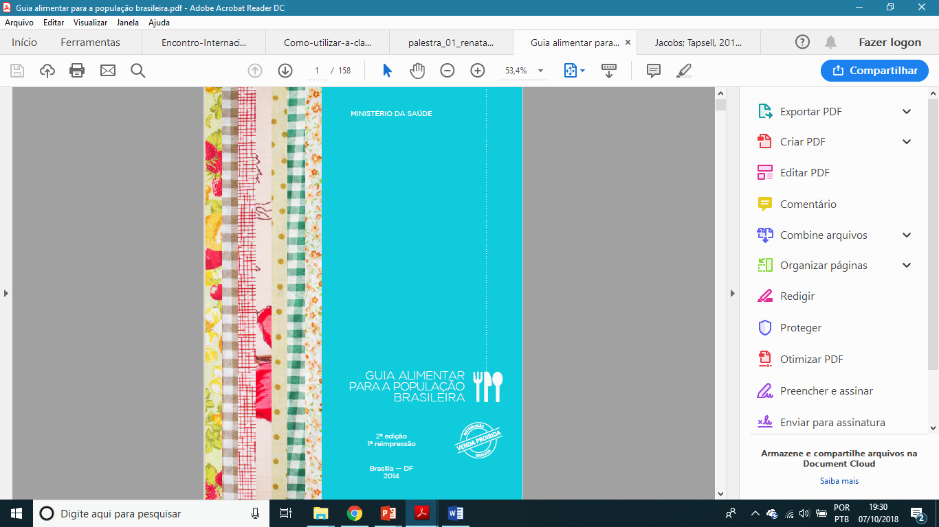
Ultraprocessados
São formulações industriais feitas com muitos ingredientes
e diversas etapas e tipos de processamento, contendo pouca ou nenhuma presença de alimentos in natura e caracterizados pela presença de aditivos químicos que modificam as características sensoriais do produto, tornando-os mais palatáveis e atraentes.
Apresentam altos níveis de açúcar, sódio e gordura.
(Brasil, 2014; Monteiro et al., 2019a, 2019b)

Slide 12
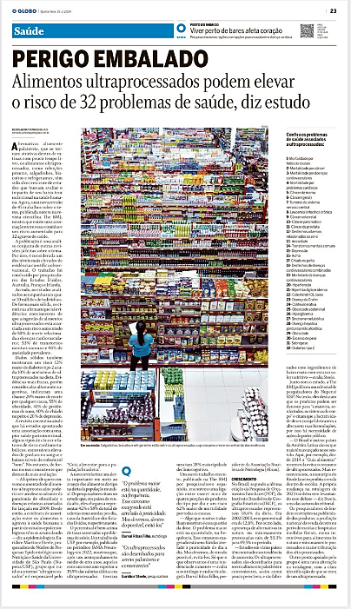
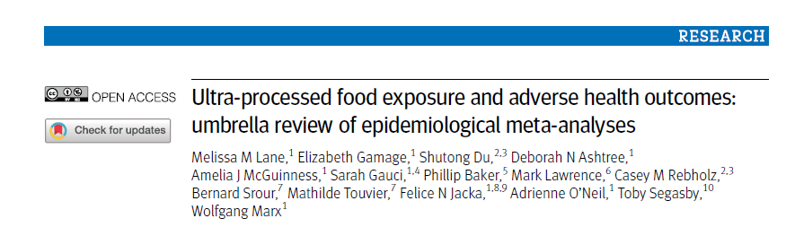
45 revisões sistemáticas e metanálises de desenhos de estudos de coorte, caso-controle e/ou transversais.
Evidências abrangendo quase 10 milhões de participantes.
Aumento de 10% no consumo de ultraprocessados associado a uma incidência 12% maior de diabetes tipo 2.

Slide 13
Ultraprocessados
  (IBGE, 2020a)
2017-2018:
20% do total de
calorias ingeridas
por adolescentes e
adultos no Brasil.

Slide 14
Ultraprocessados geram custos de bilhões
Custo total para o SUS com o tratamento de doenças associadas ao consumo de bebidas ultraprocessadas → R$ 3 bilhões/ano.
(ACT Promoção da Saúde, 2021b; IECS, 2020a)
Gasto total do Brasil com o tratamento de doenças relacionadas à obesidade → US$ 34 bilhões.
  (World Obesity Federation, 2017)
Gasto total do Brasil com cânceres que têm associação com excesso de peso → R$ 2,36 bilhões.
  Tendência de aumento de 140% até 2040, atingindo o valor de R$ 5,66 bilhões.
  (INCA, 2022)

Slide 15
Estratégia nacional
de enfrentamento:
Plano de DANT

Slide 16

Plano de DANT
Estratégia existente desde 2011, republicada em 2021.
Eixos: vigilância, prevenção, promoção e atenção à saúde.
226 ações estratégicas a serem desenvolvidas pelo Ministério da Saúde, estados, Distrito Federal e municípios.
23 metas e indicadores.

Slide 17
Reforma tributária
Décadas de discussões.
Prioridade do governo Lula.
Janela de oportunidade para a discussão dos impostos saudáveis e do acesso a alimentação saudável por meio de uma cesta básica nacional.
Visa a simplificação da tributação mediante a unificação de impostos.

Slide 18
Reforma tributária
Dezembro de 2023
Aprovação da PEC 45-A no Senado Federal.
Janeiro de 2024
MF publica a Portaria 34/2024 que institui as normas do Programa de Assessoramento Técnico à Reforma Tributária sobre o Consumo (PAT-RTC).
22 Grupos Técnicos (GTs).
GT 13 – Cesta básica Nacional de Alimentos e GT-19: encarregado do IS.
Fevereiro de 2024
Diálogo do MS com o MF.
Março de 2024
Finalização das propostas dos GTs até 15/03.
Próximos passos
Discussões no Congresso Nacional
Reunião técnica OPAS/OMS
Avançar em impostos saudáveis no âmbito da reforma tributária.
Governo + academia + sociedade civil (CNS e Consea) + parceiros internacionais (Banco Mundial e OCDE).
Relevante atuação do CNS,
CONSEA, Outras ONG como ACT promoção da Saúde, IDEC, Universidades, OMS; OPAS
no tema

Slide 19
Recomendações prioritárias
Premissas:
Não aumentar a carga tributária de estados e municípios.
Promover equidade em saúde e prevenir de desigualdades
Ampliar o acesso a alimentação saudável para prevenir DCNT e aumentar o custo de produtos nocivos à saúde

Slide 20
Dra. Letícia Cardoso
daent@saude.gov.br

